Slide 1

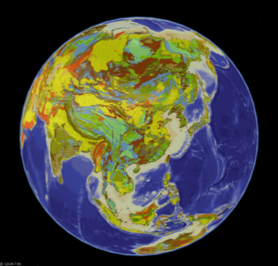
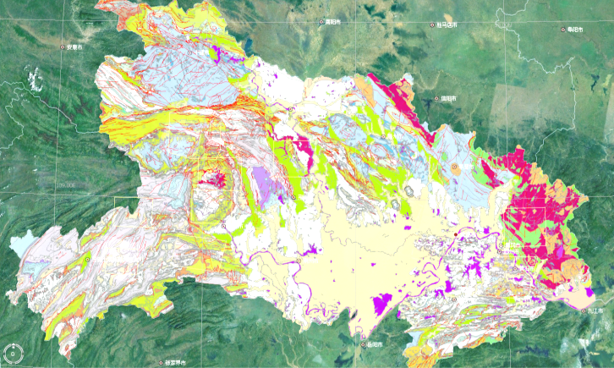
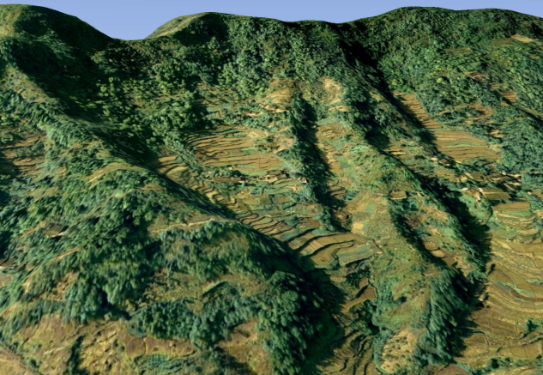
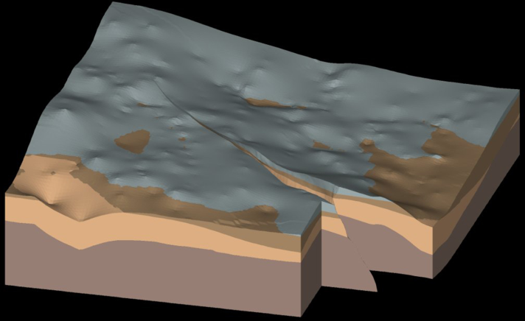
专业的地学信息服务与解决方案供应商
设计模式 —— 组合模式
地址:武汉市洪山区光谷软件园F1栋15楼
邮政编码:430074
电话: 027-59808866/59808803 传真:027-59808825
网址: http://www.infoearth.com

Slide 2
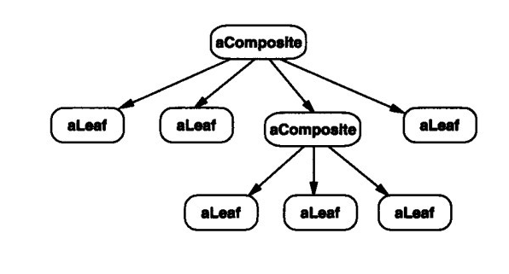
组合模式
组合模式：在《大话设计模式一书中》组合模式的定义为：“将对象组合成树形结构以表示‘部分-整体’的层次结构。组合模式使得用户对单个对象和组合对象的使用具有一致性。”
http://blog.csdn.net/hguisu/article/details/7530783
http://www.cnblogs.com/doubleliang/archive/2011/12/27/2304104.html
http://www.cnblogs.com/libingql/p/3496345.html

Slide 3
组合模式
经典实例：
1.应用场景需求分析
那就拿我剪发办卡的事情来分析一下吧。
首先，一张卡可以在总部，分店，加盟店使用，那么总部可以刷卡，分店也可以刷卡，加盟店也可以刷卡，这个属性结构的店面层级关系就明确啦。
那么，总店刷卡消费与分店刷卡消费是一样的道理，那么总店与分店对会员卡的使用也具有一致性。
具体实现代码请见VS

Slide 4
组合模式
经典实例：
2.应用组合模式的会员卡消费
那么我们就根据我们会员卡的消费，来模拟一下组合模式的实现吧！let's go！
首先：
1.我们的部件有，总店，分店，加盟店！
2.我们的部件共有的行为是：刷会员卡
3.部件之间的层次关系，也就是店面的层次关系是，总店下有分店、分店下可以拥有加盟店。
。

Slide 5
组合模式
经典实例：
3、组合模式应用分析
组合模式可以适用以下情形：
◊ 希望把对象表示成部分—整体层次结构；
◊ 希望用户忽略组合对象与单个对象的不同，用户将统一地使用组合结构中所有对象。
组合模式具有以下特点：
◊ 定义了包含基本对象和组合对象的类层次结构。基本对象可以被组合成更复杂的组合对象，而这个组合对象又可以被组合，不断的递归下去。客户代码中，任何用到基本对象的地方都可以使用组合对象；
◊ 简化客户代码。客户可以一致地使用组合结构和单个对象。这样用户就不必关心处理的是一个叶子节点还是一个组合组件，从而简化了客户代码；
◊ 使得新增类型的组件更加容易。新定义的Composite或Leaf子类自动地与已有的结构和客户代码一起协同工作，客户程序不需因新的Component类而改变。
。

Slide 6
专业的地学信息服务与解决方案供应商
设计模式 —— 装饰模式
地址:武汉市洪山区光谷软件园F1栋15楼
邮政编码:430074
电话: 027-59808866/59808803 传真:027-59808825
网址: http://www.infoearth.com

Slide 7
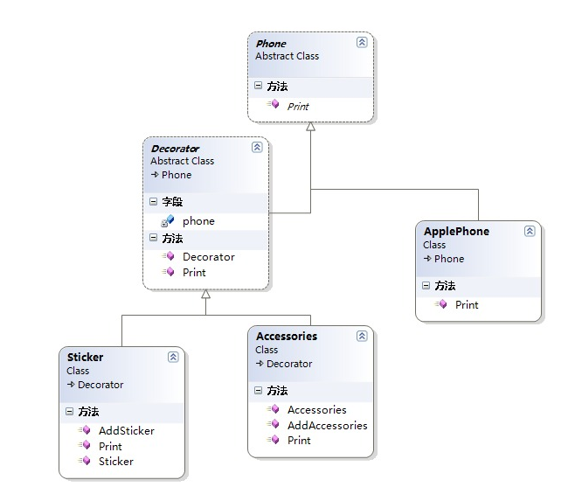
装饰模式
装饰模式：装饰者模式以对客户透明的方式动态地给一个对象附加上更多的责任，装饰者模式相比生成子类可以更灵活地增加功能。

Slide 8
装饰模式
装饰模式：装饰者模式以对客户透明的方式动态地给一个对象附加上更多的责任，装饰者模式相比生成子类可以更灵活地增加功能。

Slide 9
装饰模式
经典实例：
装饰模式分析：
在装饰者模式中各个角色有：
抽象构件（Phone）角色：给出一个抽象接口，以规范准备接受附加责任的对象。
具体构件（AppPhone）角色：定义一个将要接收附加责任的类。
装饰（Dicorator）角色：持有一个构件（Component）对象的实例，并定义一个与抽象构件接口一致的接口。
具体装饰（Sticker和Accessories）角色：负责给构件对象 ”贴上“附加的责任。
具体实现代码请见VS

Slide 10
装饰模式
经典实例：
装饰者模式的优缺点
优点：
1.装饰这模式和继承的目的都是扩展对象的功能，但装饰者模式比继承更灵活
2.通过使用不同的具体装饰类以及这些类的排列组合，设计师可以创造出很多不同行为的组合
3.装饰者模式有很好地可扩展性
缺点：
装饰者模式会导致设计中出现许多小对象，如果过度使用，会让程序变的更复杂。并且更多的对象会是的差错变得困难，特别是这些对象看上去都很像。

Slide 11
装饰模式
经典实例：
使用场景
下面让我们看看装饰者模式具体在哪些情况下使用，在以下情况下应当使用装饰者模式：
1.需要扩展一个类的功能或给一个类增加附加责任。
2.需要动态地给一个对象增加功能，这些功能可以再动态地撤销。
3.需要增加由一些基本功能的排列组合而产生的非常大量的功能。

Slide 12
专业的地学信息服务与解决方案供应商
设计模式 —— 外观模式
地址:武汉市洪山区光谷软件园F1栋15楼
邮政编码:430074
电话: 027-59808866/59808803 传真:027-59808825
网址: http://www.infoearth.com

Slide 13
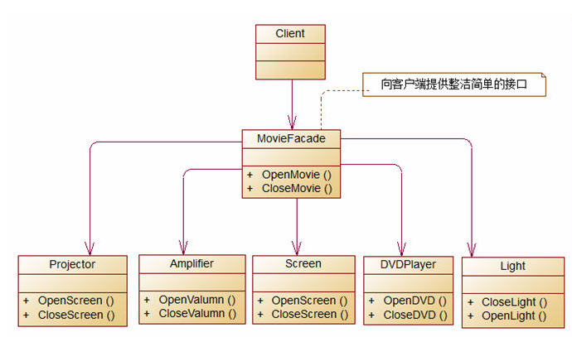
外观模式
外观模式：为子系统中的一组接口提供一个一致的界面，用来访问子系统中的一群接口。
上面其实反映的是现今软件开发系统中的一个比较常见的现象，客户端程序经常和复杂系统的内部子系统产生直接联系，导致客户程序随着子系统的变化而变化。要想解决上面的这一串问题，必须要简化客户程序与子系统之间的交互接口，解除客户程序和子系统之间的耦合，而外观模式正好可以解决这个问题。

Slide 14
外观模式
经典实例：
通过上图可以看出，外观模式实现提供简单的接口（OpenMovie 和 CloseMovie）给客户端，也给客户端和子系统之间实现了解耦。下面通过代码来实现上面的这个 Demo。
具体实现代码请见VS

Slide 15
外观模式
外观模式优缺点：
优点
1 Facade模式降低了客户端对子系统使用的复杂性。
2 外观模式松散了客户端与子系统的耦合关系，让子系统内部的模块能更容易
扩展和维护。
3 通过合理使用Facade，可以帮助我们更好的划分访问的层次。
缺点
1.过多的或者是不太合理的Facade也容易让人迷惑，到底是调用Facade好呢，
还是直接调用模块好。

Slide 16
外观模式
适用场景：
1 需要将设计进行分层时考虑Facade模式。
2 在开发阶段，子系统往往因为重构变得越来越复杂，增加外观模式可以提供
一个简单的接口，减少它们之间的依赖。
3 在维护一个遗留的大型系统时，可以这个系统已经非常难以维护和扩展，可
以为新系统开发一个Facade类，来提供设计粗糙或高度复杂的遗留代码的比
较清晰简单的接口，让新系统与Facade对象交互，Facade与遗留代码交互所
有复杂的工作。

Slide 17

地大信息
专业的地学信息服务与解决方案供应商

